Slide 1
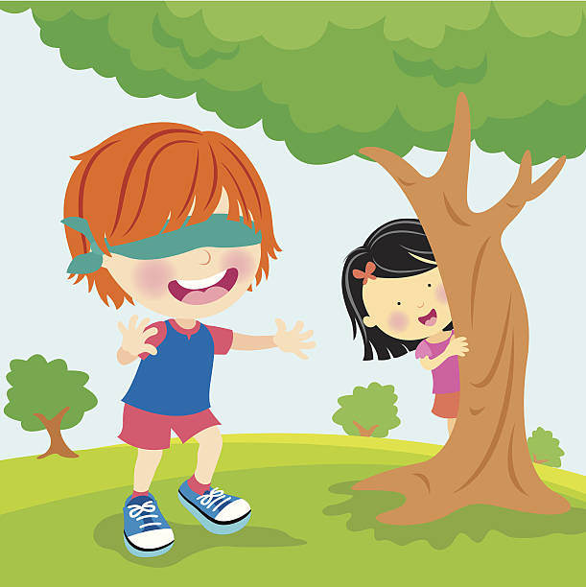
المراجعة: (شيخة عبيد السويدي( | الإعداد : (كليثم علي النيادي ) | رقم الهدف :2863 | مداعبة الطفل ( لعبة الاستغماية ) | الهدف
الفئة العمرية: ( 3 - 4 ) - المهارات الاجتماعية | مستوى الشدة: (بحاجة إلي دعم شديد) |  | فئة الإعاقة : ( اضطراب التوحد ) | بيانات الهدف
درس : لعبة الاستغمامية قرر حمد ومريم لعبة الاختباء في الحديقة ، اختباءت مريم خلف نخلة كبيرة . أخذ حمد بالعد إلي الخمسة ، ثم راي طرف ثوب مريم خلف النخلة ، ضحك حمد وقال وجدتك يامريم . الأنشطة الصفية: 1- أنشطة لتدريب الطالب علي الاختباء خلف قطعة قماش ثم يحاول الطالب رفع القماش لمشاهدة المعلم . 2- أنشطة لتدريب الطالب علي البحث بين مجموعة من الأكواب للبحث عن الكرة الحمراء . 3- تدريب الطالب علي البحث في الغرفة الصفية عن مصدر الصوت . |  |  |  | كتاب الطالب

Slide 2
تابع درس : لعبة الاستغمامية
الحصة الدراسية:: الهدف الرئيسي هو أن اللعب والبحث عن شي مخباء . أهداف أخرى: 1- قراءة الدرس بطريقة معبرة للطلبة عدة مرات مع الإشارة إلى الصور في كتاب الطالب. 2- تشغيل الفيديو الخاص بالدرس. 3- تنفيذ التمارين والأنشطة الصفية على كتاب الطالب وأوراق العمل. 4- عرض نموذج أمام الطالب لبعض الطلاب وهم يلعبون ضمن مجموعة لعبة الاختباء . 5- يبتكر المدرس أنشطة وتمارين إضافية. حصة الرياضة: أن يقوم المعلم بلعبة الاستغمامية مع الطلاب . حصة الفن: أن يقوم المعلم بتدريب الطالب علي تركيب قطع البازل ليكمل صورة . حصة الموسيقى: أنشودة هيا نلعب . | دليل للمعلم
اللعب مع الطالب علي لعبه الاستغمامية . | الواجب المنزلي
مجموعة تدريبات على الايباد تتضمن: 1- توصيل الصورة بظلها . 2- تركيب قطع البازل . 3- لعبه الشي المطابق | تمارين الكترونية
متوسط : مشاهدة شي يسقط علي الأرض جيد: ان مشاهدة لعبة وهي مغطاه ورفع الغطاء عنها مرتفع: التفاعل مع اللعب ضمن مجموعة | التقييم

Slide 3
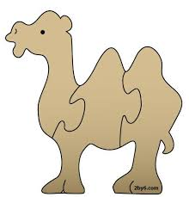
تركيب قطع بزل الجمل

Slide 4
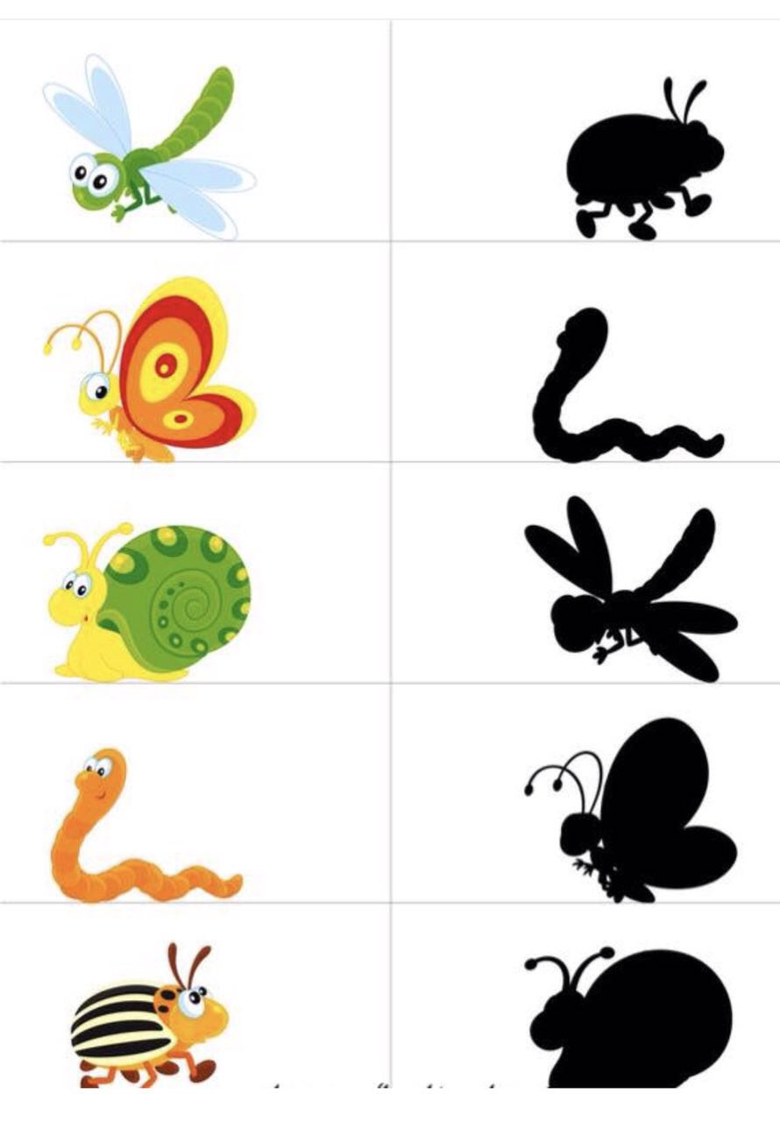
توصيل الحشرات بظلها

Slide 5
أغاني أطفال
أنشودة : هيا نلعب
https://www.youtube.com/watch?v=jUQ08FbUxgQ

